Slide 1
Kompozycja w Javie
Maciej Borowy 2P

Slide 2
Definicja:
Kompozycja w Javie to relacja typu „ma-a”, która umożliwia ponowne wykorzystanie kodu w programach. Oznacza to, że jeden obiekt jest częścią innego obiektu, co pozwala na elastyczność w implementacji klas, umożliwiając zmianę dołączonego obiektu w czasie wykonywania. Kompozycja jest bardziej specyficznym rodzajem agregacji, co oznacza, że jeden obiekt jest logicznie większą strukturą, która zawiera drugi obiekt.

Slide 3
Zalety:
Elastyczność – Kompozycja daje większą elastyczność w tworzeniu obiektów. Można łatwo zmieniać klasy, które są częścią innych klas, bez konieczności modyfikowania dziedziczenia.
Zwiększona spójność – Kompozycja pozwala na tworzenie spójnych obiektów, ponieważ można tworzyć złożone obiekty z mniejszych, dobrze zdefiniowanych komponentów.
Brak problemów z wielokrotnym dziedziczeniem – W przeciwieństwie do dziedziczenia, kompozycja nie prowadzi do problemów związanych z dziedziczeniem po wielu klasach.
Luźniejsze powiązanie – Kompozycja jest mniej powiązana z konkretną implementacją.
Wady:
Zwiększenie złożoności – Tworzenie wielu obiektów składających się z innych obiektów może wprowadzać większą złożoność w kodzie, ponieważ każdy obiekt wymaga odpowiedniej inicjalizacji.
Potrzebna jest odpowiednia organizacja – W przypadku złożonych struktur kompozycji może być konieczne zachowanie dużej dyscypliny przy zarządzaniu zależnościami między obiektami.
Potrzebna jest kontrola cyklu życia obiektów – W przypadku bardziej złożonych struktur, zarządzanie cyklem życia obiektów (np. obiektów współdzielonych) może być trudne.

Slide 4
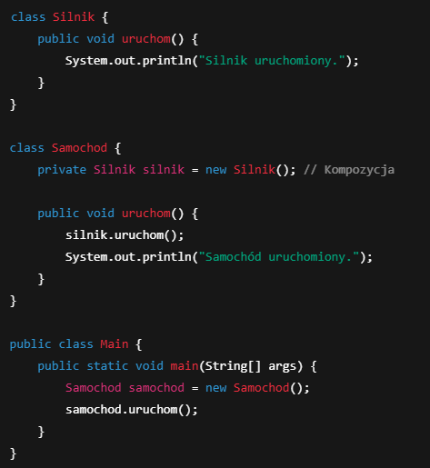
Przykłady kompozycji(1):

Slide 5
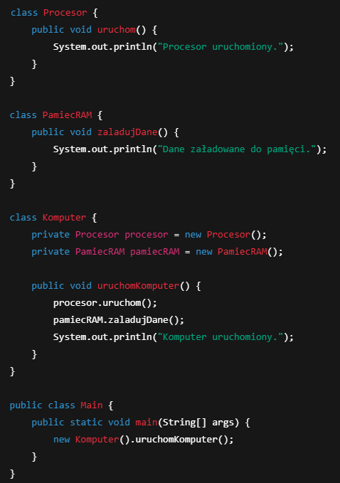
Przykłady kompozycji(2):

Slide 6
Dlaczego jest trend zamieniania dziedziczenia na kompozycję?:
Trend zamiany dziedziczenia na kompozycję wynika z potrzeby większej elastyczności i łatwiejszego utrzymania kodu. Kompozycja pozwala na luźniejsze powiązania między klasami, co ułatwia zmiany w systemie bez wpływu na resztę aplikacji. Dziedziczenie, zwłaszcza w głębokich hierarchiach, może prowadzić do problemów z niejednoznacznością (np. wielokrotne dziedziczenie) i utrudniać modyfikacje.
Kompozycja wspiera zasadę pojedynczej odpowiedzialności, umożliwiając tworzenie modułowych komponentów, co poprawia przejrzystość kodu. Dodatkowo, łatwiej jest testować aplikację z użyciem kompozycji, ponieważ komponenty można łatwo podmieniać. Zmiana komponentu w systemie kompozycyjnym jest także mniej inwazyjna, w przeciwieństwie do dziedziczenia, gdzie zmiany w klasach bazowych mogą wymagać modyfikacji wielu klas pochodnych.
W skrócie, kompozycja daje większą elastyczność, modularność i ułatwia rozwój systemów, podczas gdy dziedziczenie często prowadzi do sztywnych zależności i trudniejszych do utrzymania hierarchii klas.

Slide 7
Dziękuję za uwagę

